Slide 1

图像拼接
沈为
上海交通大学人工智能研究院

Slide 2
目录
1
简介
2
图像变换
3
图像拼接

Slide 3
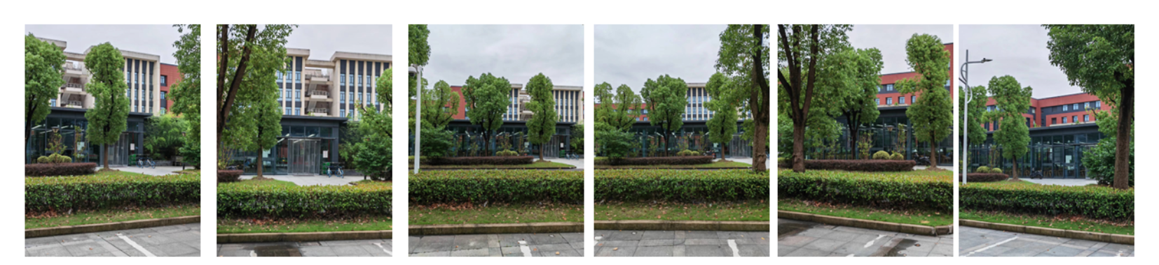
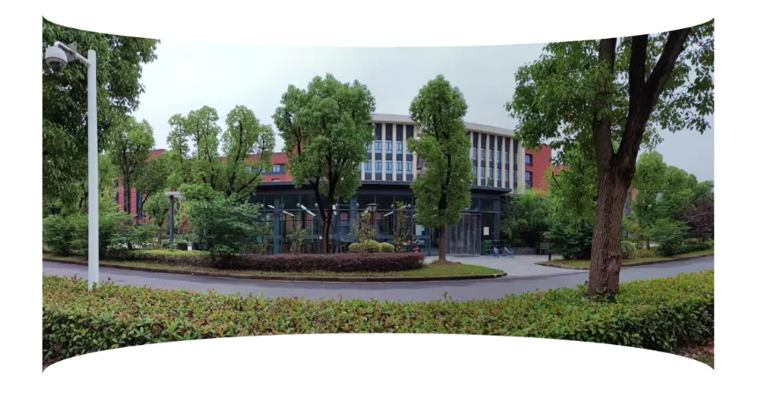
简介
图像拼接是指将多张拍摄同一场景的有重叠的图像拼接成一幅无缝的大尺寸全景图的技术
图像拼接在运动检测和跟踪、增强现实、分辨率增强、视频压缩和图像稳定等计算机视觉任务上有很多的应用

Slide 4
目录
1
简介
2
图像变换
3
图像拼接

Slide 5


图像变换
考虑点𝑃，坐标可以用(𝑖,𝑗)表示，也可以用向量$p={\left[\begin{matrix}i & j\end{matrix}\right]}^{T}$表示
平移：图像上一点𝑃沿$t={\left[\begin{matrix}t_{x} & t_{y}\end{matrix}\right]}^{T}$平移，新的点坐标$p^{′}$为
$$p^{′}=p+t$$
旋转：图像上一点𝑃沿着左上角起点$(0,0)$逆时针旋转$θ$，新的点坐标$p^{′}$为
$$p^{′}=Rp，R=\left[\begin{matrix}\cos{θ} & −sin{θ} \\ \sin{θ} & \cos{θ}\end{matrix}\right]$$
缩放：图像上一点𝑃以 $(0,0)$点沿$x$轴缩放$s_{x}$倍，沿$y$轴缩放$s_{y}$倍，新的点坐标$p^{′}$为
$$p^{′}=Sp，S=\left[\begin{matrix}s_{x} & 0 \\ 0 & s_{y}\end{matrix}\right]$$

Slide 6


图像变换
对称：图像上一点𝑃沿$y$轴镜像对称，新的点坐标$p^{′}$为
$$p^{′}=\left[\begin{matrix}−1 & 0 \\ 0 & 1\end{matrix}\right]p$$
对称：图像上一点𝑃沿$y=x$对称，新的点坐标$p^{′}$为
$$p^{′}=\left[\begin{matrix}0 & 1 \\ 1 & 0\end{matrix}\right]p$$
旋转、缩放与对称的图像变换前后的对应关系是线性的，而平移无法用线性变换来表示。如何实现平移的线性变换？

Slide 7
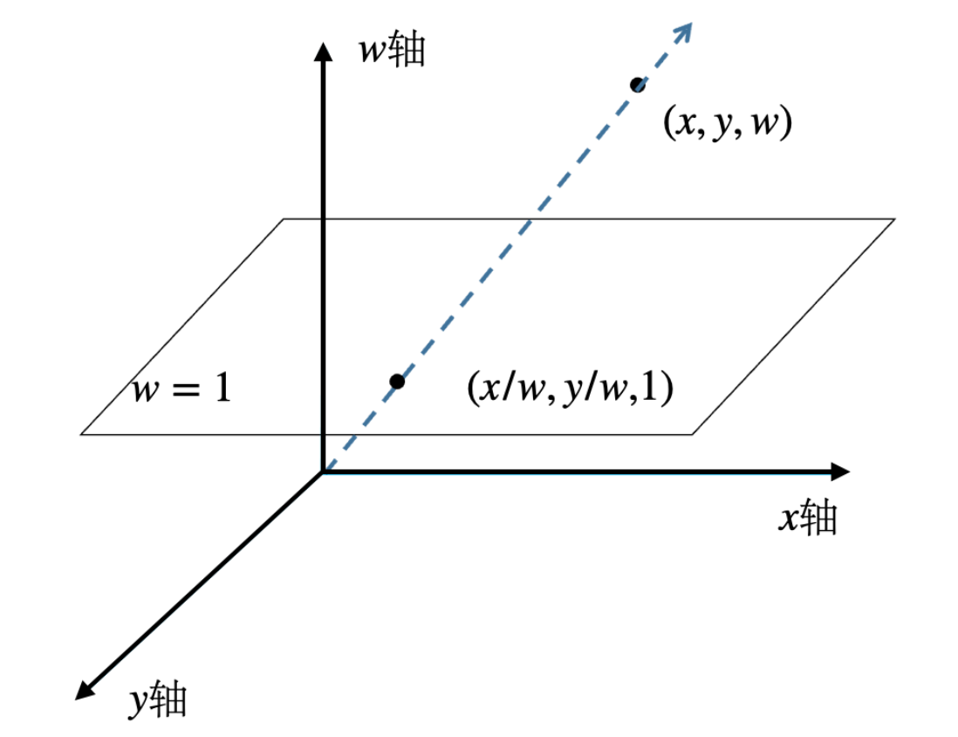

图像变换
齐次坐标系

Slide 8



图像变换
平移：
$$\left[\begin{matrix}i^{′} \\ j^{′} \\ 1\end{matrix}\right]=\left[\begin{matrix}1 & 0 & t_{x} \\ 0 & 1 & t_{y} \\ 0 & 0 & 1\end{matrix}\right]\left[\begin{matrix}i \\ j \\ 1\end{matrix}\right]$$
旋转：
$$\left[\begin{matrix}i^{′} \\ j^{′} \\ 1\end{matrix}\right]=\left[\begin{matrix}\cos{θ} & 0 & 0 \\ 0 & \cos{θ} & 0 \\ 0 & 0 & 1\end{matrix}\right]\left[\begin{matrix}i \\ j \\ 1\end{matrix}\right]$$
缩放：
$$\left[\begin{matrix}i^{′} \\ j^{′} \\ 1\end{matrix}\right]=\left[\begin{matrix}s_{x} & 0 & 0 \\ 0 & s_{y} & 0 \\ 0 & 0 & 1\end{matrix}\right]\left[\begin{matrix}i \\ j \\ 1\end{matrix}\right]$$

Slide 9
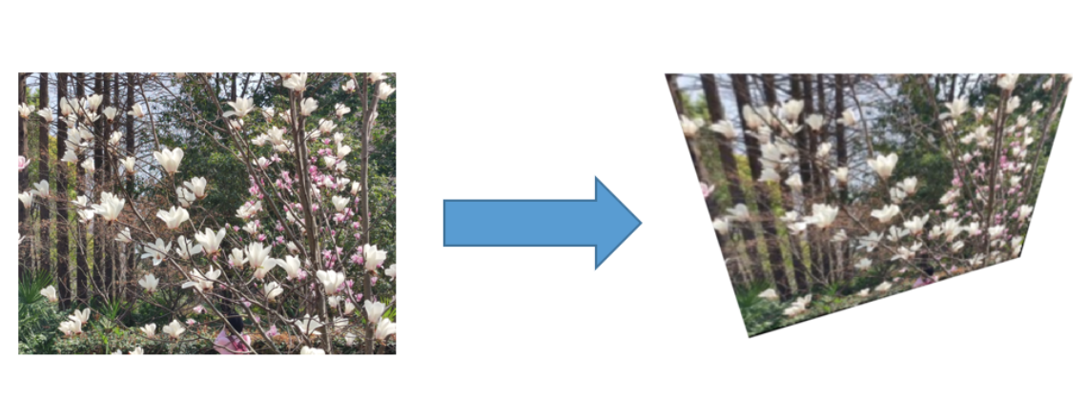


图像变换
仿射变换：
$$T=\left[\begin{matrix}a & b & c \\ d & e & f \\ 0 & 0 & 1\end{matrix}\right]$$
射影变换：
$$T=\left[\begin{matrix}a & b & c \\ d & e & f \\ g & h & 1\end{matrix}\right]$$

Slide 10
目录
1
简介
2
图像变换
3
图像拼接

Slide 11
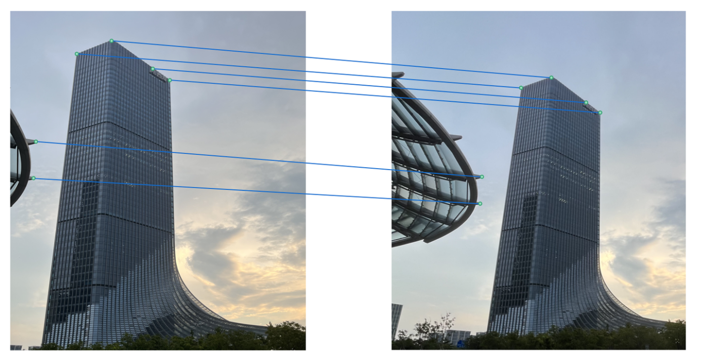
图像拼接——计算变换矩阵
计算特征点对的对应关系

Slide 12
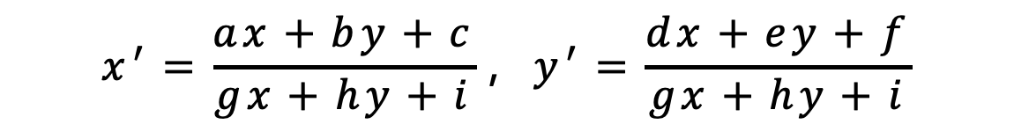


图像拼接——计算变换矩阵
假设点$p=(x,y,1)$与$p^{′}=(x^{′},y^{′},1)$匹配，有$p=Tp^{′}$，即
$$\left[\begin{matrix}x^{′} \\ y^{′} \\ 1\end{matrix}\right]=\left[\begin{matrix}a & b & c \\ d & e & f \\ g & h & i\end{matrix}\right]\left[\begin{matrix}x \\ y \\ 1\end{matrix}\right]$$
可以得到$x,y$和$x^{′},y^{′}$的关系为
$$x^{′}=\frac{ax+by+c}{gx+hy+i}，y^{′}=\frac{dx+ey+f}{gx+hy+i}$$
将上述写成
$$x^{′}\left(gx+hy+i\right)=ax+by+c$$
$$y^{′}\left(gx+hy+i\right)=dx+ey+f$$

Slide 13
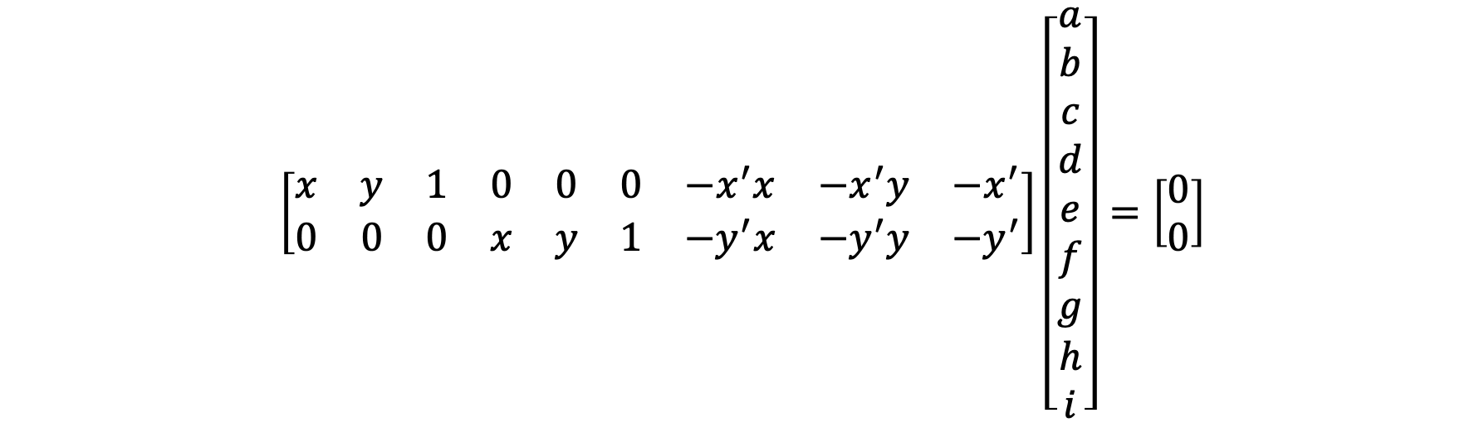
图像拼接——计算变换矩阵
即
$$\left[\begin{matrix}x & y & 1 & 0 & 0 & 0 & −x^{′}x & −x^{′}y & −x^{′} \\ 0 & 0 & 0 & x & y & 1 & −y^{′}x & −y^{′}y & −y^{′}\end{matrix}\right]\left[\begin{matrix}a \\ b \\ c \\ d \\ e \\ f \\ g \\ h \\ i\end{matrix}\right]=\left[\begin{matrix}0 \\ 0\end{matrix}\right]$$

Slide 14
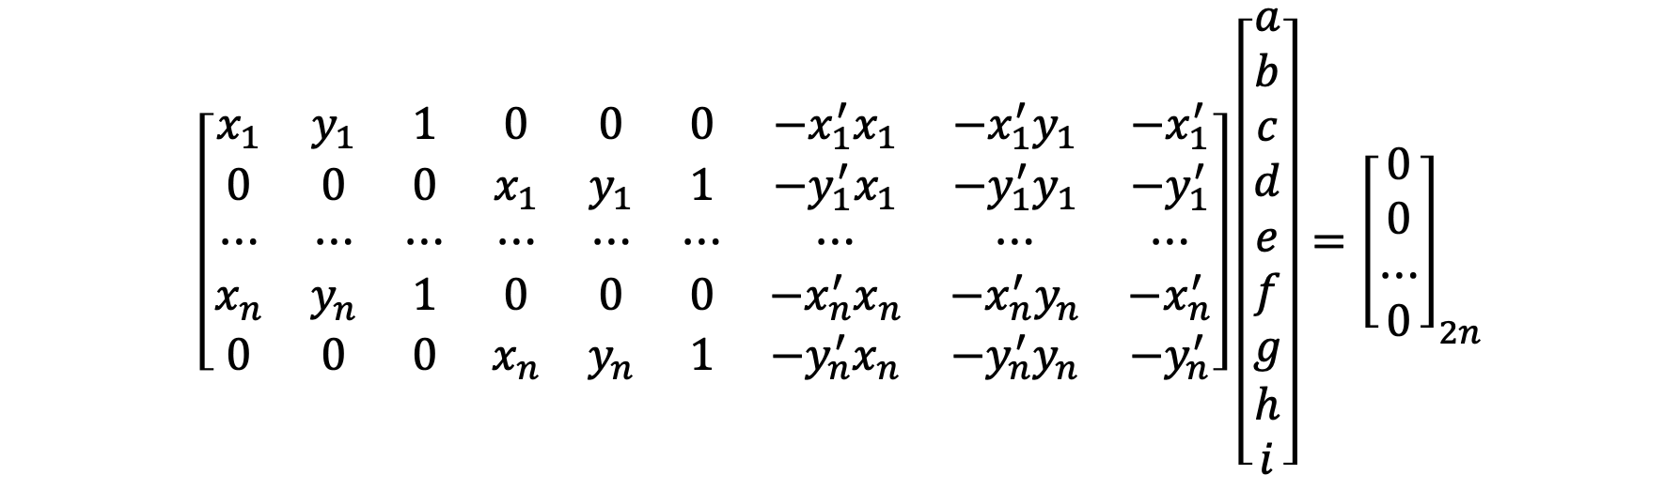
图像拼接——计算变换矩阵
假设共有n对匹配的特征点，则有
$$\left[\begin{matrix}x_{1} & y_{1} & 1 & 0 & 0 & 0 & −x_{1}^{′}x_{1} & −x_{1}^{′}y_{1} & −x_{1}^{′} \\ 0 & 0 & 0 & x_{1} & y_{1} & 1 & −y_{1}^{′}x_{1} & −y_{1}^{′}y_{1} & −y_{1}^{′} \\ ⋯ & ⋯ & ⋯ & ⋯ & ⋯ & ⋯ & ⋯ & ⋯ & ⋯ \\ x_{n} & y_{n} & 1 & 0 & 0 & 0 & −{x_{n}^{′}x}_{n} & −{x_{n}^{′}y}_{n} & {−x}_{n}^{′} \\ 0 & 0 & 0 & x_{n} & y_{n} & 1 & −{y_{n}^{′}x}_{n} & −{y_{n}^{′}y}_{n} & −y_{n}^{′}\end{matrix}\right]\left[\begin{matrix}a \\ b \\ c \\ d \\ e \\ f \\ g \\ h \\ i\end{matrix}\right]={\left[\begin{matrix}\begin{aligned}0 \\ 0 \\ ⋯\end{aligned} \\ 0\end{matrix}\right]}_{2n}$$
$$At=0$$
通过求解下述问题来求解$t$
$$\min_{t}{{\left\|At−0\right\|}_{F}^{2}}，s.t. {\left\|t\right\|}^{2}=1$$

Slide 15
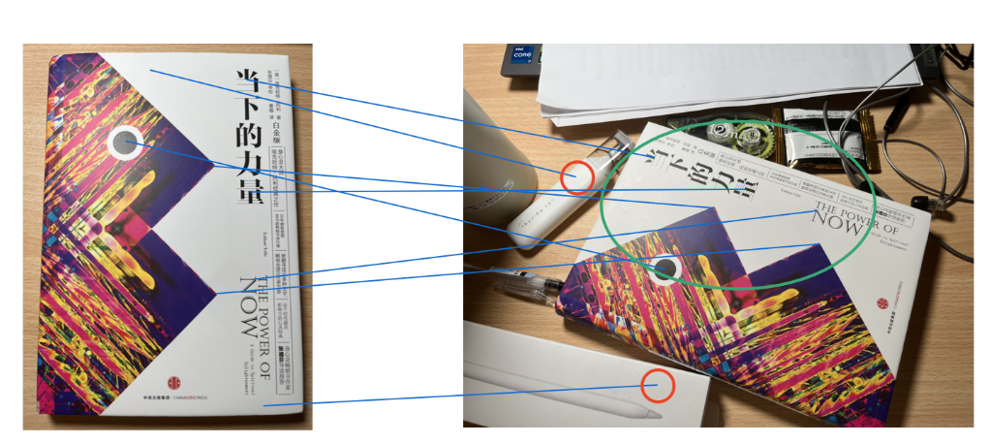
图像拼接——利用RANSAC算法去除误匹配
基于SIFT进行匹配会出现误匹配的情况

Slide 16
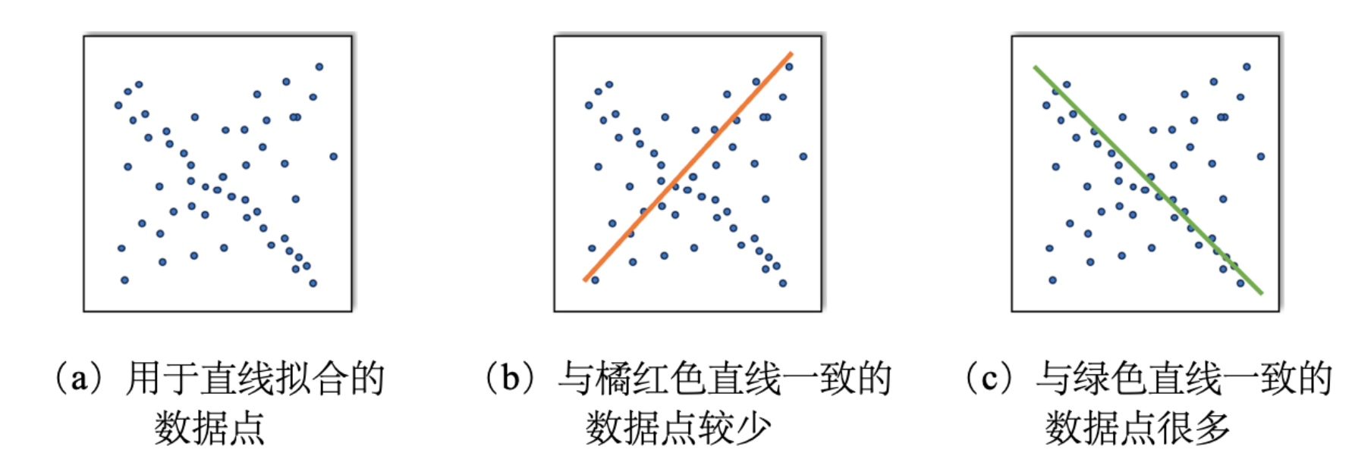
图像拼接——利用RANSAC算法去除误匹配
RANSAC算法基本思想

Slide 17
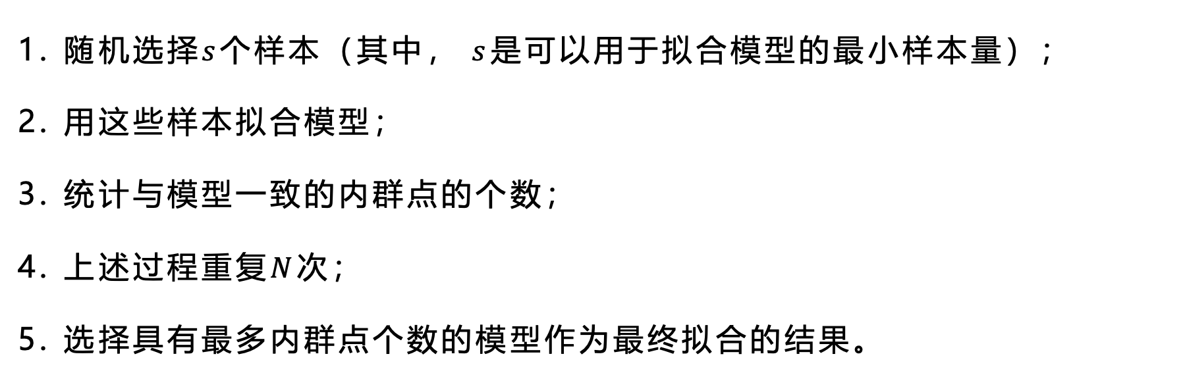
图像拼接——利用RANSAC算法去除误匹配
RANSAC算法步骤
1. 随机选择$s$个样本（其中， $s$是可以用于拟合模型的最小样本量）；
2. 用这些样本拟合模型；
3. 统计与模型一致的内群点的个数；
4. 上述过程重复$N$次；
5. 选择具有最多内群点个数的模型作为最终拟合的结果。

Slide 18
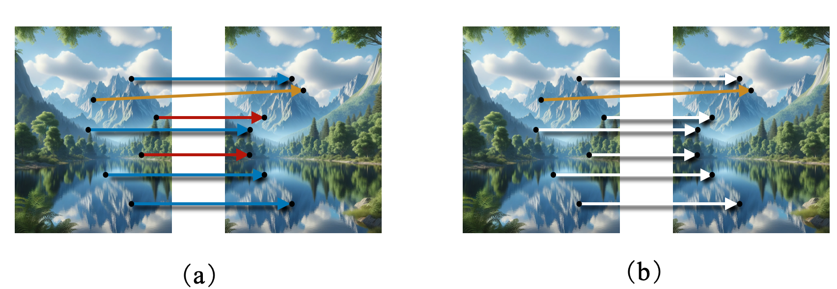
图像拼接——图像变换与融合
RANSAC算法图示
将变换后的图像进行叠加，重叠部分的像素求平均值

Slide 19
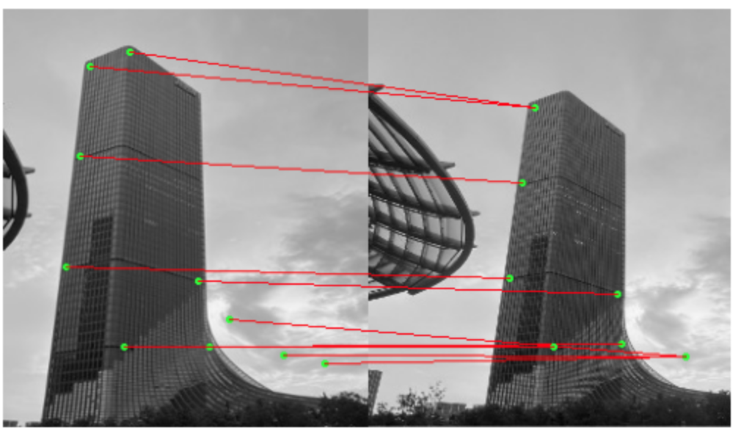
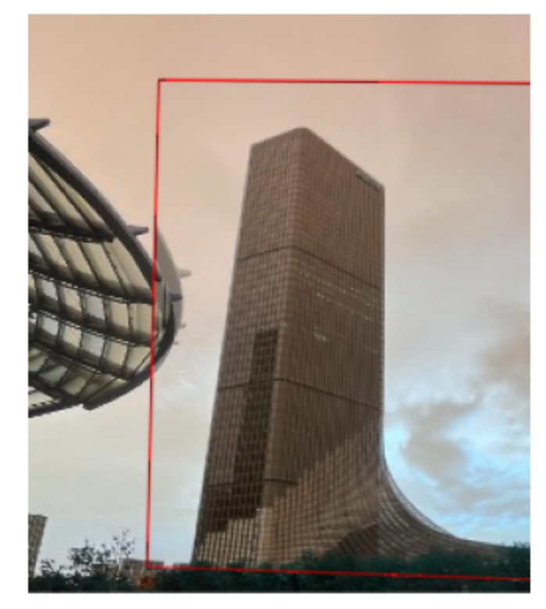
图像拼接——效果

